Slide 1



Transmission network of Gaddafi on Sina Weibo: 738 Weibos of Gaddafi Event during 4 Minutes
# chengjun wang
# 20110823@common room of hall 8

Slide 2
Outline
1. Transmissons VS Comments
2. Original VS Transmissions
3. Who is popular?
4. transmission network
5. why the transmission network is so sparse?

Slide 3
1.1 Transmissons VS Comments

Slide 4
Comments and Transmissions
Estimate SE t value Pr(>|t|)
Intercept 36.86709 13.87900 2.656 0.00807 **
kzf[, 12] 2.46836 0.04601 53.648 < 2e-16 ***
Notes: 0 ‘***’ 0.001 ‘**’ 0.01 ‘*’ 0.05 ‘.’
R-squared: 0.7964, Adjusted R-squared: 0.7961

Slide 5
2. Original VS Transmissions 1:0.55
> unique(transmission[,8])
[1] 反愚民 土家野夫 李承鹏
[4] 华尔街日报中文网 染香 王小山
[7] 李健GG-7 金铃妻子 马台石
[10] 头条新闻 刘植荣 中国经济报社
[13] 全球热门快递 愤青3D fm954汽车广播
[16] 微波驴 微天下 石华宁
[19] 历史袁老师的围脖 子实V 星语星愿_001
[22] 吴祚来 陈_威廉_狗剩 黑马哥-股市与股票
[25] 旁观者马勇 红袍_萤火虫 八掌柜
[28] 史料味辑 于东辉-中国经营报 Reng妍瑛
[31] 唐师曾 财经杂志 人大张鸣
[34] 中国新闻记者 闾丘露薇 老榕
[37] 考爹桉爸 行情交流-Apple Vini殇
[40] 时事周刊 合肥网-欧买嘎

Slide 6
3. Who is popular?

Slide 7
Number of transmissions in this sub-network
1 fm954汽车广播 9
2 Reng妍瑛 3
3 Vini殇 2
4 八掌柜 3
5 财经杂志 6
6 陈_威廉_狗剩 4
7 反愚民 5
8 愤青3D 9
9 行情交流-Apple 3
10 合肥网-欧买嘎 2
11 黑马哥-股市与股票 4
12 红袍_萤火虫 5
13 华尔街日报中文网 43
14 金铃妻子 4
15 考爹桉爸 3
16 老榕 5
17 李承鹏 15
18 李健GG-7 4
42 子实V 7
19 历史袁老师的围脖 7
20 刘植荣 14
21 闾丘露薇 3
22 马台石 4
23 旁观者马勇 6
24 全球热门快递 5
25 染香 4
26 人大张鸣 6
27 石华宁 7
28 时事周刊 2
29 史料味辑 7
30 唐师曾 4
31 头条新闻 7
32 土家野夫 2
33 王小山 9
34 微波驴 5
35 微天下 9
36 无 476
37 吴祚来 4
38 星语星愿_001 7
39 于东辉-中国经营报 6
40 中国经济报社 5
41 中国新闻记者 3

Slide 8
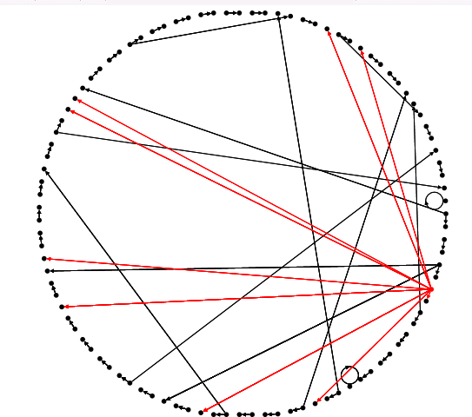
4. Transmission network
vertices = 99
edges = 262
density = 0.02700474

Slide 9
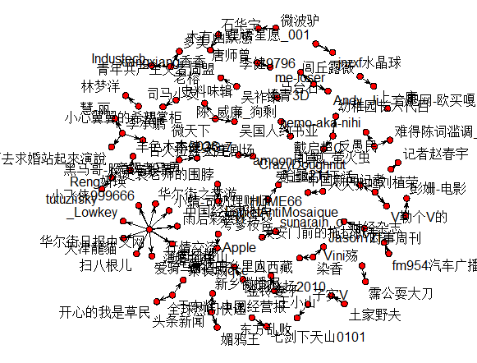
Visualization

Slide 10
5. Why the graph is so sparse?
------The active transmitter’s Multiple transmissions of one popular submitter’s weibo
3 李承鹏 慧-丽
8 李承鹏 慧-丽
61 李承鹏 古火拉兹-五毛
65 李承鹏 古火拉兹-五毛
69 李承鹏 古火拉兹-五毛
73 李承鹏 古火拉兹-五毛
77 李承鹏 古火拉兹-五毛
84 李承鹏 古火拉兹-五毛
90 李承鹏 古火拉兹-五毛
96 李承鹏 古火拉兹-五毛
102 李承鹏 古火拉兹-五毛
140 李承鹏 跪下去求婚站起來演說
146 李承鹏 跪下去求婚站起來演說
152 李承鹏 跪下去求婚站起來演說
158 李承鹏 跪下去求婚站起來演說

Slide 11
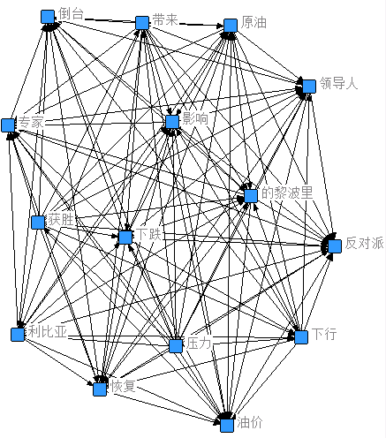
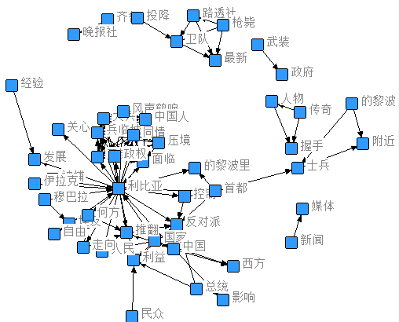
语义网络 （左） 原创型微博 （右） 被转发微博

